Slide 1
第三次作业
施海涵

Slide 2
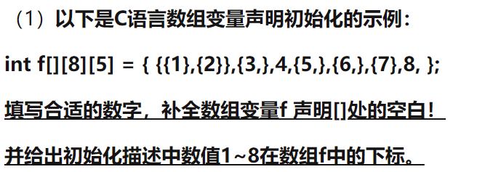

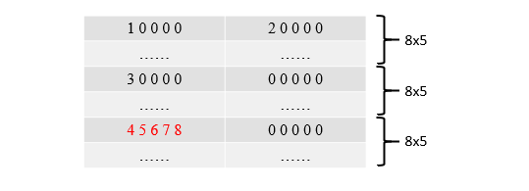
3.1
不以左括号开始的初始化项，此后直接进行填充。

Slide 3
3.2
最左推导： 分析树：
S->(L)
->(L,S)
->(S,S)
->(a,S)
->(a,(L))
->(a,(S))
->(a,((L)))
->(a,((S,L)))
->(a,((a,L)))
->(a,((a,S)))
->(a,((a,a)))
最右推导: 分析树：略
S->(L)
->(L,S)
->(L,(L))
->(L,(S))
->(L,((L)))
->(L,((L,S)))
->(L,((L,a)))
->(L,((S,a)))
->(L,((a,a)))
->(S,((a,a)))
->(a,((a,a)))
S
( L )
L , S
S ( L )
a S
( L )
S , L
a S
a

Slide 4
3.3
(1)
S ⇒ aSbS ⇒ abSaSbS ⇒ abaSbS ⇒ ababS ⇒ abab
S ⇒ aSbS ⇒ abS ⇒ abaSbS ⇒ ababS ⇒ abab
(2) （不唯一）
S ⇒ aSbS ⇒ aSb ⇒ abSaSb ⇒ abSab ⇒ abab
S ⇒ aSbS ⇒ aSbaSbS ⇒ aSbaSb ⇒ aSbab ⇒ abab
(3)略
(4) ab成对出现的ab串

Slide 5






3.4
(++(*((p)++)))
(p)
((p)++)
*((p)++)
…

Slide 6
谢谢！
结束页

